Slide 1
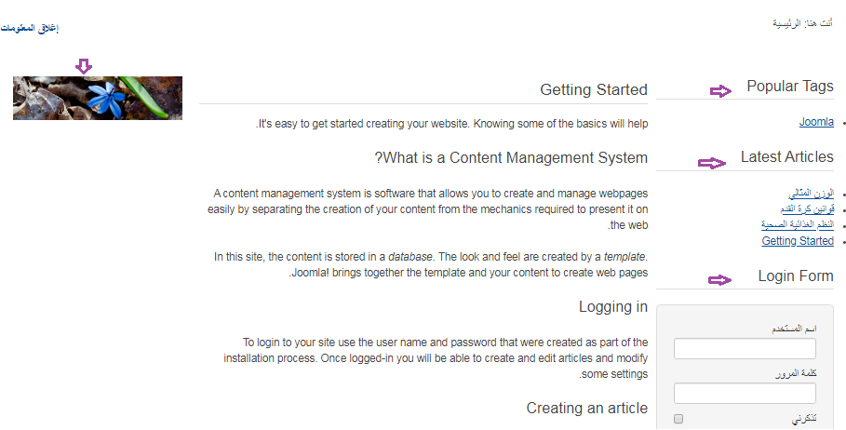
المحاضرة الأولى
القوائم

Slide 2
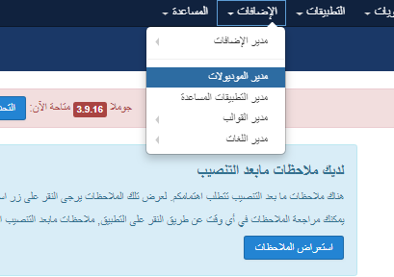
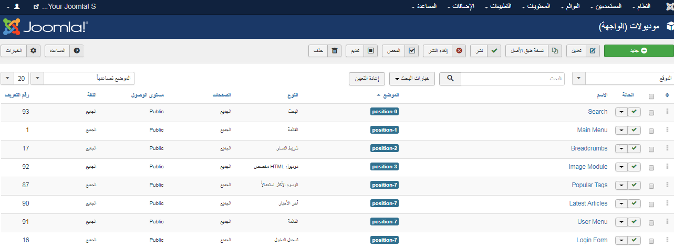
تابع القوائم

Slide 3

القوائم المتاحة

Slide 4
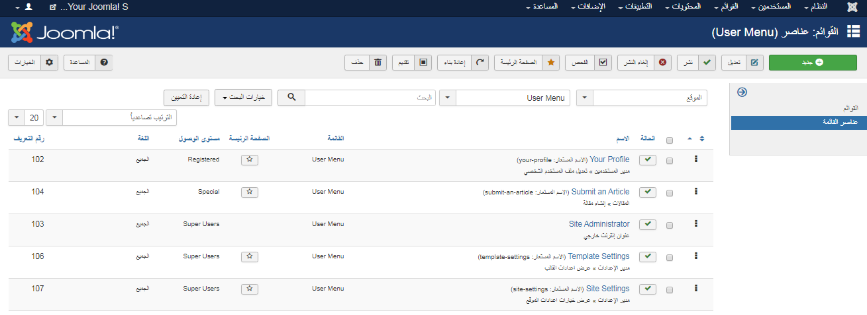
قائمة المستخدمين

